Slide 1
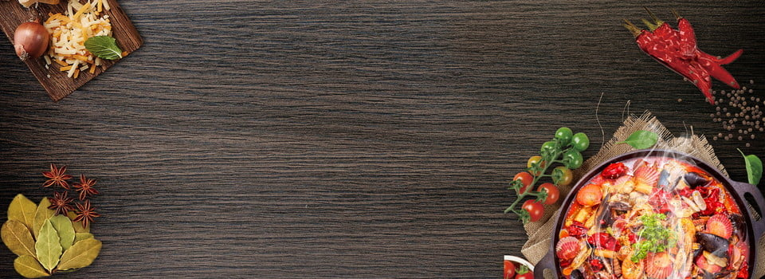

  الوحدة الرابعة
  الغذاء والتغذية

Slide 2
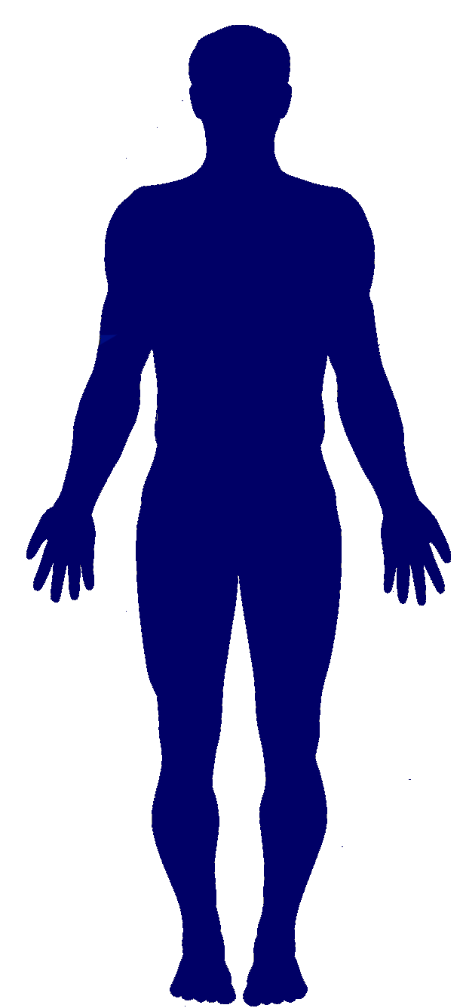
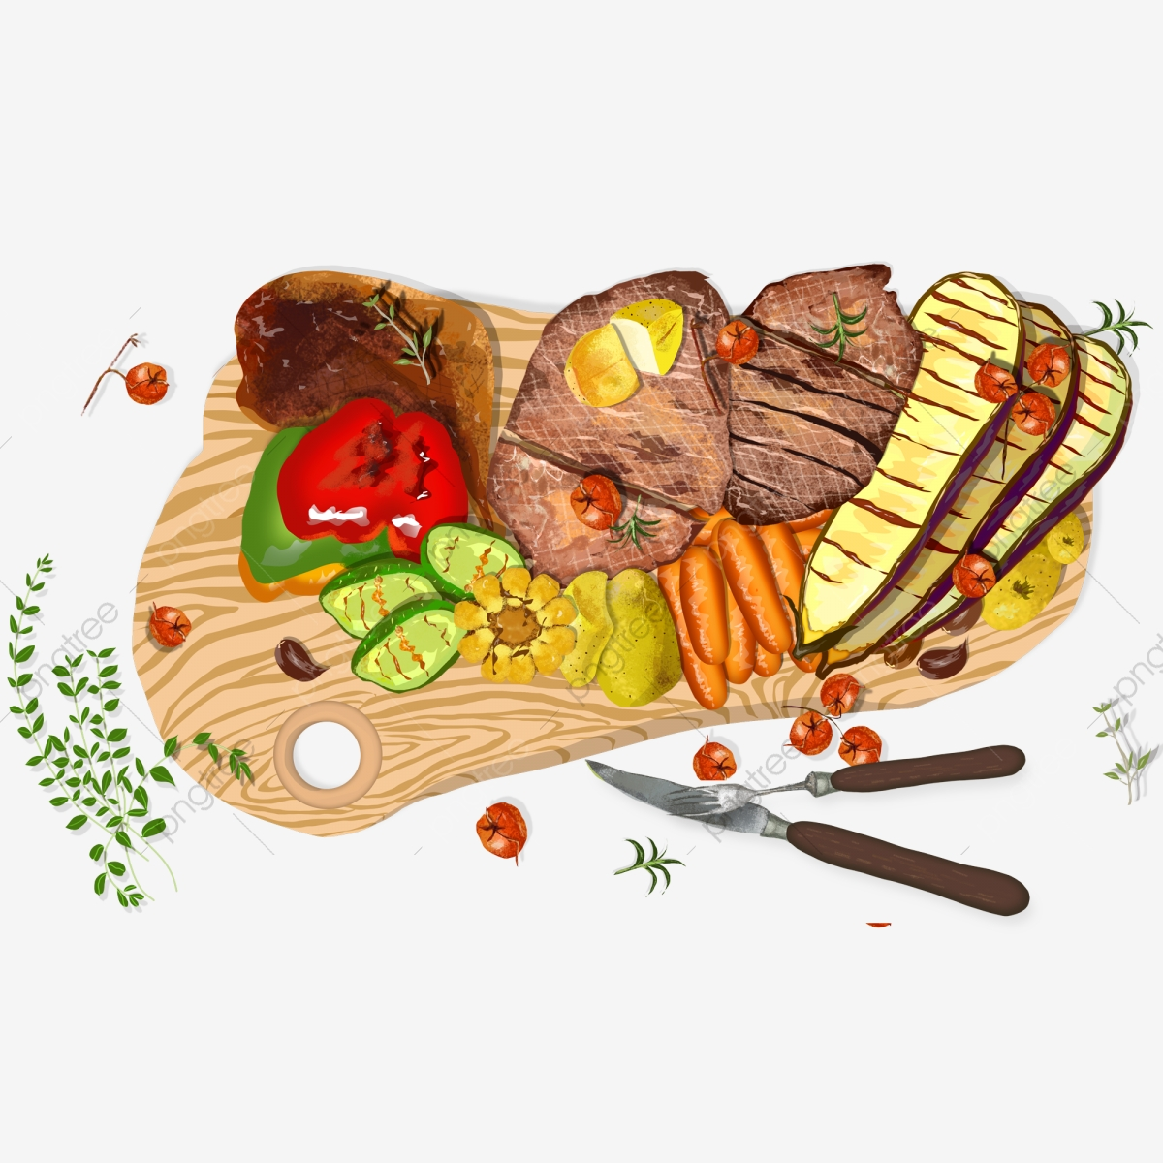
العادات الغذائية وتأثيرها على الجسم

Slide 3
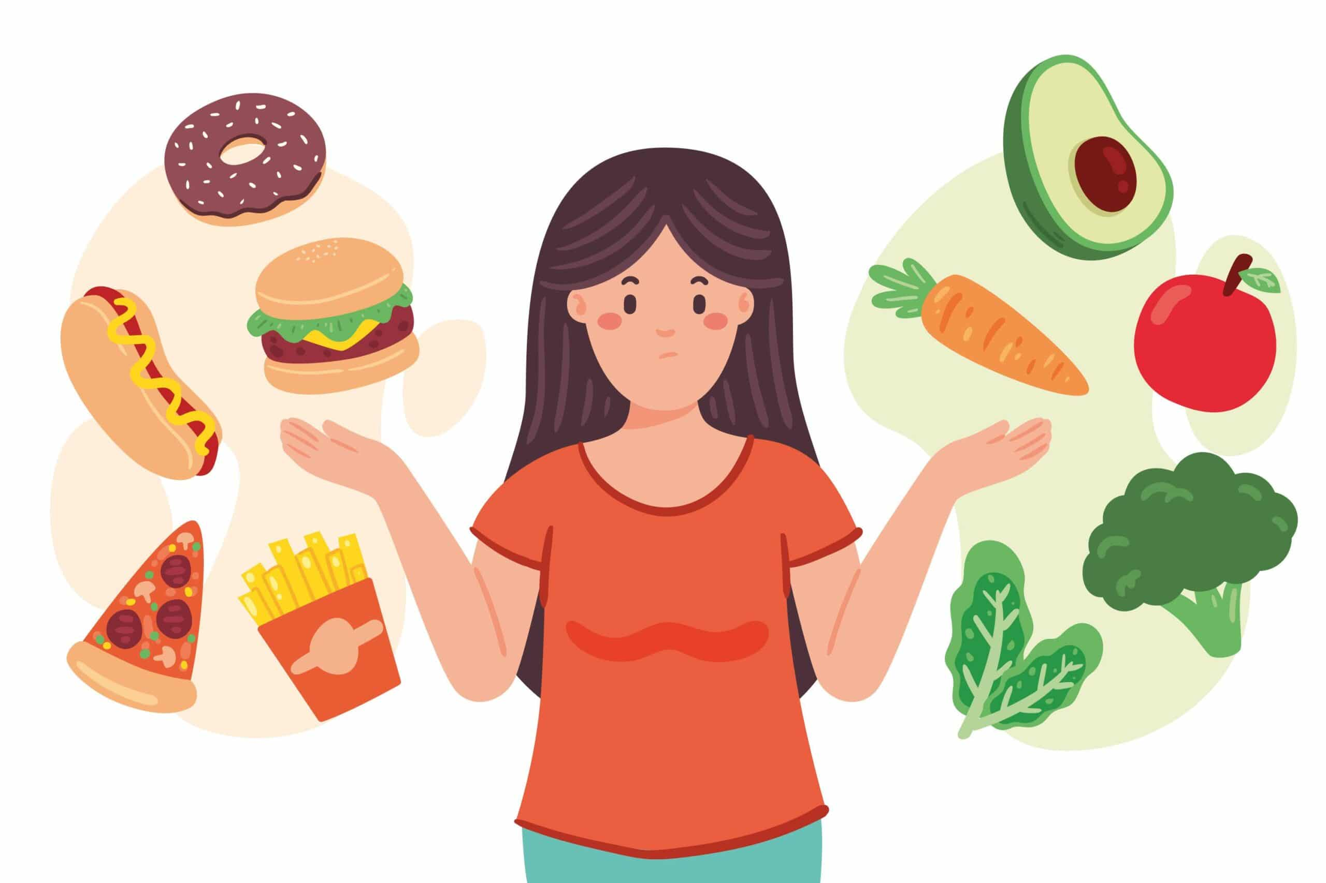
أهداف الوحدة

Slide 4

يتوقع من الطالب في نهاية الوحدة ْ أن:
1- يصف الجسم السليم.

Slide 5
يتوقع من الطالب في نهاية الوحدة ْ أن:
٢ يحدد مفهوم السعرات الحرارية.

Slide 6
يتوقع من الطالب في نهاية الوحدة ْ أن:
3- يقيم العادات الغذائية الجيدة والعادات الغذائية السيئة.

Slide 7
يتوقع من الطالب في نهاية الوحدة ْ أن:
4- يقترح بدائل غذائية لتعديل العادات الغذائية السيئة.

Slide 8
العادات الغذائية وتأثيرها على الجسم

Slide 9
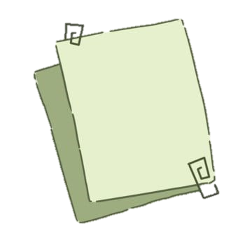
المفاهيم الرئيسة
الجسم السليم.
السعرات الحرارية.

Slide 10
التغذية السليمة المتوازنة تبقي الجسم في وضع صحي سليم، من خلال تزويده بالعناصر الغذائية الضرورية لسلامته وخلوه من الأمراض، مع قدرته على أداء أنشطته اليومية بكامل حيويته ونشاطه، فاتباع نظام غذائي متوازن محدد السعرات الحرارية،

Slide 11
من غير إفراط أو تفريط، وممارسة أنماط وعادات غذائية صحية، تساعدنا على التمتع بالصحة. ويساعد التثقيف الغذائي والوعي الصحي المجتمع على ممارسة العادات الجيدة في اختيار الأطعمة، وحساب السعرات الحرارية لها للوقاية من بعض الأمراض المزمنة كالسمنة، السكري وضغط الدم، وكذلك التغلب على كثير من العادات والسلوكيات السيئة،

Slide 12


السعرات الحرارية
هي وحدة قياس كمية الطاقة في الطعام، ويتم توضيح كمية الطاقة في الأغذية بإحدى العبارات الآتية: (السعرات الحرارية - كيلو سعر حراري).

Slide 13






السعرات الحرارية التي يحتاجها الفرد في اليوم
يتم تحديد احتياجات الفرد من السعرات الحرارية بناء على عوامل منها:
النشاط البدني
الجنس
العمر
الطول
الوزن

Slide 14



في المتوسط
يحتاج إلى ما يقارب 2500 سعرة حرارية في اليوم
تحتاج إلى ما يقارب 2000 سعرة حرارية في اليوم
يحتاج إلى ما يقارب 1800 سعرة حرارية في اليوم

Slide 15

1- أطعمة مرتفعة السعرات الحرارية:
مثال:..........................
تصنف الأغذية حسب محتواها من السعرات الحرارية إلى:
الخبز والأرز والمكسرات

Slide 16
1- أطعمة مرتفعة السعرات الحرارية:
مثال:..........................
تصنف الأغذية حسب محتواها من السعرات الحرارية إلى:
الخضروات واللحوم خالية الدهون
والبطاطس

Slide 17
1- أطعمة عديمة السعرات الحرارية:
مثال:..........................
تصنف الأغذية حسب محتواها من السعرات الحرارية إلى:
الحليب والخيار

Slide 18

تذكر
أن تحويل العادات الغذائية السيئة إلى عادات جيدة يتطلب ثلاثة أمور:
1. إدراك وجود عادات غذائية سيئة عليك التخلص منها

Slide 19
تذكر
. ۲. معرفة سبب وجود هذه العادات

Slide 20
تذكر
٣. معرفة البدائل لتغييرها إلى العادات الصحيحة والجيدة.

Slide 21

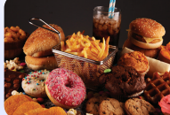
عدم التوازن في الأطعمة
إهمال تناول الوجبات اليومية
تناول الطعام بسرعة
العادات الغذائية السيئة في تناول الطعام

Slide 22
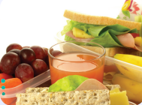
تناول الغذاء المتوازن
الحرص على تناول الوجبات اليومية
مضغ الطعام جيدة
العادات الغذائية الجيدة في تناول الطعام

Slide 23
عدم التوازن في الأطعمة
يؤدي إلى تناول عناصر غذائية على حساب العناصر الأخرى مثل الإكثار من تناول النشويات، والبروتينات والدهون على حساب الفيتامينات والمعادن. مما يودي إلي:
إصابة الفرد ببعض الأمراض كالسمنة والسكري، لاحتوائها على نسبة عالية من السعرات الحرارية
۲ نقص احتياج الجسم من الفيتامينات والمعادن.

Slide 24
تناول الغذاء المتوازن
الحرص على تناول الغذاء الذي يحتوي على عناصر غذائية مختلفة من المجموعات الغذائية الأساسية وبالقدر الكافي لاحتياجات الجسم الضرورية من خلال الآتي:
تناول المواد الكربوهيدراتية باعتدال.
تناول الفواكه والخضار يوميًا
اختيار اللحوم دون دهن والمطبوخة بقليل من الملح والدهون.
التقليل من تناول الدهون، واستبدال الدهون المشبعة بالدهون غير المشبعة.

Slide 25
إهمال تناول الوجبات اليومية:
إن عدم الانتظام في تناول الوجبات اليومية، يؤدي إلى:
الشعور بالإجهاد عند أداء الأنشطة اليومية.
الشعور بالجوع خلال اليوم.
زيادة كمية الطعام المتناول خلال اليوم، أو تناول الوجبات السريعة الدسمة.
انخفاض مستويات السكر في الجسم.

Slide 26
الحرص على تناول الوجبات اليومية
نصح أخصائيوا التغذية بالحرص على تناول ثلاث وجبات معتدلة السعرات الحرارية يوميا، ووجبتين خفيفتين، وعدم إهمال أي وجبة من وجبات الطعام الرئيسة، وخاصة وجبة الإفطار، لأهمية هذه الوجبات في:
، تحسين صحة الجسم.
تمد الجسم بالطاقة اللازمة للنشاط البدني اليومي.
تساعد على حفظ الوزن الصحي المعتدل، من
خلال تجنب الإفراط في تناول الطعام في اثناء اليوم.

Slide 27

حضر وجبة إفطار كاملة ومتوازنة بالتعاون مع أسرتك.

Slide 28
تذكر
الالتزام بالعادات الغذائية الجيدة يحسن من جودة الحياة، ويقي بإذن الله من خطر الأمراض المزمنة.

Slide 29
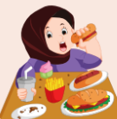
تناول الطعام بسرعة
تناول الطعام بسرعة تناول الطعام بسرعة قد يؤدي إلى العديد من المشاكل الصحية، خاصة في الجهاز الهضمي، منها عسر الهضم، وعدم قدرة المعدة على القيام بعملها بشكل جيد نظرة الكمية الطعام الكبيرة التي تصلها في وقت قصير، وبالتالي نتعرض لزيادة في الوزن، نظرا لعدم الشعور بالشبع والرغبة في تناول المزيد من الطعام.

Slide 30
مضغ الطعام جيدًا
إن تناول الطعام ببطء، عادة غذائية جيدة الصحة الجسم كونها تجعل الفرد:
يأكل كميات أقل من الطعام، وبالتالي كمية أقل من السعرات الحرارية.
يعطي الإنسان الشعور بالشبع والامتلاء
المحافظة على الوزن المثالي.

Slide 31
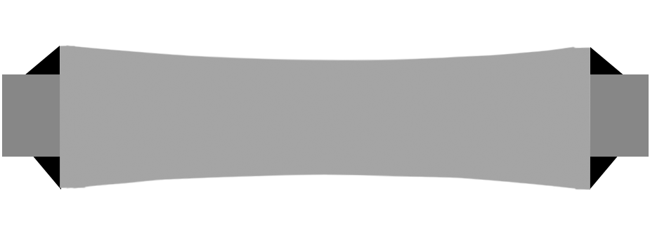
العادات الغذائية الجيدة في تناول المشروبات

Slide 32
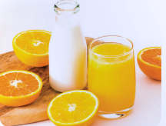
شرب الماء بمعدل 6-8 أكواب في اليوم.
شرب الحليب والألبان يوميا.
شرب عصائر الفاكهة الطازجة يوميا.
تناول الشاي والقهوة باعتدال

Slide 33
العادات الغذائية السيئة في تناول المشروبات

Slide 34
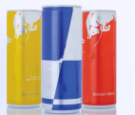
الإفراط في تناول المنبهات
تناول المشروبات الغازية
تناول مشروبات الطاقة
إهمال شرب الماء

Slide 35
أضرار المشروبات الغازية ومشروبات الطاقة

Slide 36
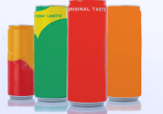
تتسبب المشروبات الغازية ومشروبات الطاقة في إصابة الجسم بالعديد من المشكلات الصحية منها:

Slide 37
التآكل الحمضي للأسنان.
الصداع النصفي.
تقرحات والتهابات في جدار المعدة والمريء والإثني عشر.
هشاشة العظام.
السمنة، مرض السكري النوع الثاني)، ارتفاع الكوليسترول.
التوتر والقلق.
زيادة معدل ضربات القلب وارتفاع ضغط الدم.

Slide 38
دون فائدة شرب 6-8 أكواب من الماء يوميًا.

Slide 39

الإفراط في تناول الكافيين

Slide 40

يؤثر الإكثار من تناول القهوة والشاي خلال اليوم على صحة الجسم من خلال الآتي:
١- الأرق وعدم النوم المريح.
۲- يعيق تناول المنبهات بعد الوجبات الغذائية من امتصاص الحديد.
٣- التأثير العكسي في الشهية، والتأثير على الجهاز العصبي المركزي.

Slide 41
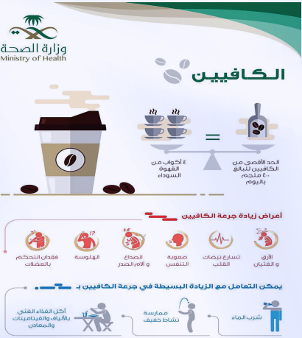

Slide 42

نشاط (أ)
هناك عادات خاطئة يمارسها بعض الأشخاص في أثناء تناول الطعام دون اثنين منها.

Slide 43
نشاط (ب)
وضع بأسلوبك دور الأسرة في تشجيع أبنائها على العادات الغذائية الجيدة

